Slide 1
Podstawy tworzenia GUI w języku Python
Michał Chmiel Mateusz Sznurawa

Slide 2
CO TO GUI?

Slide 3

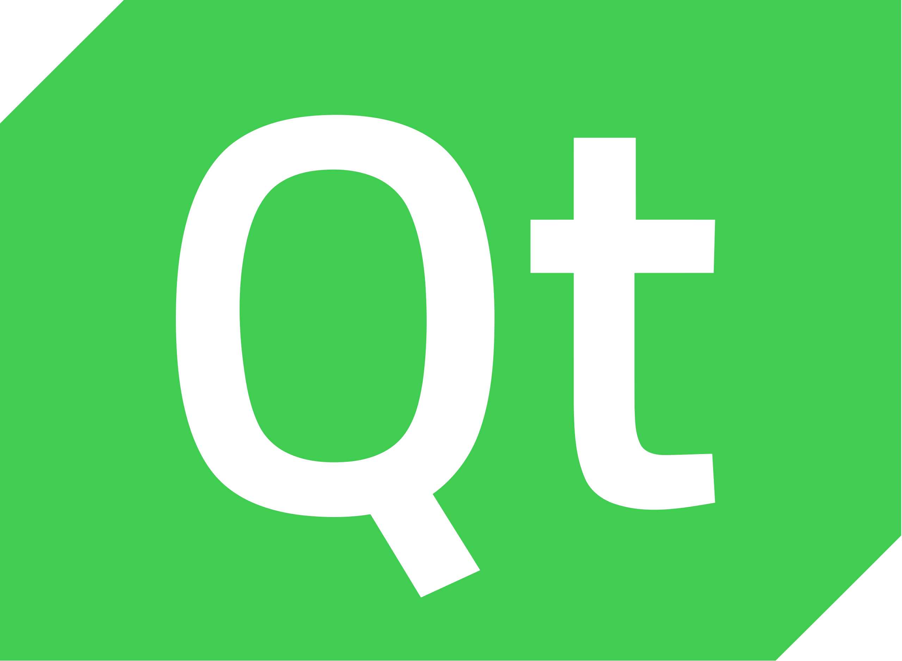
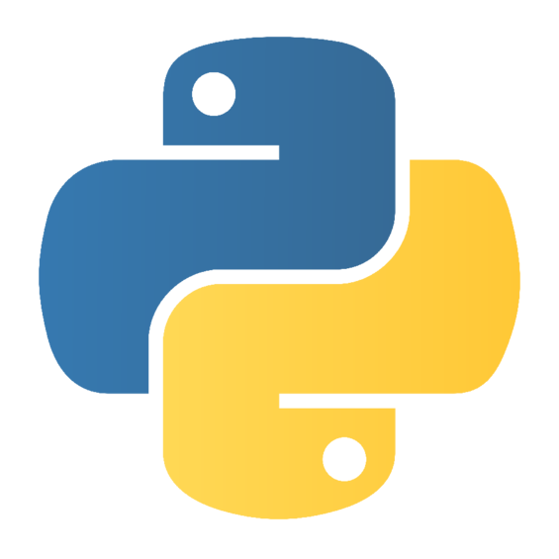
GUI W JĘZYKU PYTHON
Kivy
PyQt
Tkinter

Slide 4
KRÓTKI WSTĘP
Struktura interfejsu użytkownika:
Drzewa i listy: W PyQt6 i Tkinter istnieją widżety takie jak QTreeView, QListView w PyQt6, oraz Treeview, Listbox w Tkinter, które pozwalają na wyświetlanie danych w formie drzewa lub listy.
Dokowanie elementów: W obu bibliotekach można dokować widżety do różnych obszarów okna za pomocą menedżerów układów.
Na przykład, w PyQt6 możemy użyć QVBoxLayout, QHBoxLayout lub QGridLayout, aby dokować elementy wertykalnie, horyzontalnie lub w siatce.
Pozycje: Pozycje elementów mogą być określone jako relatywne lub absolutne. W PyQt6 możemy użyć kombinacji menedżerów układów i właściwości geometrii widżetów do określenia ich pozycji i rozmiaru w oknie.
Dodawanie własnych elementów:
1.Własne widżety: W obu bibliotekach możemy tworzyć własne widżety dziedzicząc po istniejących lub pisząc je od podstaw.
2.Niestandardowe malowanie: Możemy rysować na widżetach za pomocą metod takich jak paintEvent() w PyQt6 lub Canvas w Tkinter, aby stworzyć niestandardowe elementy.
3.Stylizacja CSS: W PyQt6 możemy używać arkuszy stylów CSS do dostosowywania wyglądu widżetów.
Obsługa zdarzeń:
1.Zdarzenia myszy: W obu bibliotekach możemy reagować na zdarzenia myszy takie jak kliknięcia i przeciąganie elementów za pomocą metod obsługi zdarzeń, takich jak mousePressEvent() i mouseMoveEvent() w PyQt6 oraz bind() w Tkinter.
2.Zdarzenia klawiatury: Możemy obsługiwać zdarzenia klawiatury, takie jak naciśnięcia klawiszy, używając metod takich jak keyPressEvent() w PyQt6 lub bind() w Tkinter.
3.Zdarzenia na akcje użytkownika: W obu bibliotekach możemy reagować na zdarzenia takie jak kliknięcia, najechania myszą, zmiany wartości itp., używając metod obsługi zdarzeń, takich jak clicked, hoverEnterEvent, valueChanged itp.

Slide 5
EVENT LOOP
Event loop (pętla zdarzeń) to mechanizm używany w wielu aplikacjach GUI, do obsługi zdarzeń i reakcji na nie. W kontekście bibliotek GUI, takich jak PyQt6, Tkinter czy Kivy, event loop jest kluczowym elementem, który umożliwia interakcję użytkownika z interfejsem użytkownika oraz synchronizację działań aplikacji.
Event loop działa w nieskończonej pętli, która stale oczekuje na zdarzenia, takie jak kliknięcia myszą, naciśnięcia klawiszy, zmiany stanu elementów interfejsu użytkownika itp. Kiedy zdarzenie występuje, event loop wywołuje odpowiednią funkcję obsługi zdarzeń (tzw. event handler) do obsłużenia zdarzenia. Po obsłużeniu zdarzenia, pętla event loop kontynuuje swoje działanie, oczekując na kolejne zdarzenia.
Event loop jest niezbędny w aplikacjach GUI, ponieważ umożliwia ciągłą interakcję użytkownika z interfejsem użytkownika oraz reakcję aplikacji na te interakcje w czasie rzeczywistym. Dzięki event loop, aplikacje mogą działać w sposób asynchroniczny, co oznacza, że mogą obsługiwać wiele zdarzeń równocześnie i nie blokować interfejsu użytkownika podczas wykonywania operacji długotrwałych.
W przypadku bibliotek GUI, event loop jest zazwyczaj uruchamiany w głównym wątku aplikacji i jest odpowiedzialny za przetwarzanie zdarzeń związanych z interfejsem użytkownika. Jest to centralny mechanizm sterujący, który umożliwia sprawne działanie interfejsu użytkownika i zapewnia płynną interakcję z użytkownikiem.

Slide 6
QtDesigner

Slide 7
PORÓWNANIA Qt6 vs Tktinker + Qt6 vs JavaFX

Slide 8
CHCEMY TO SAMO OKNO

Slide 9


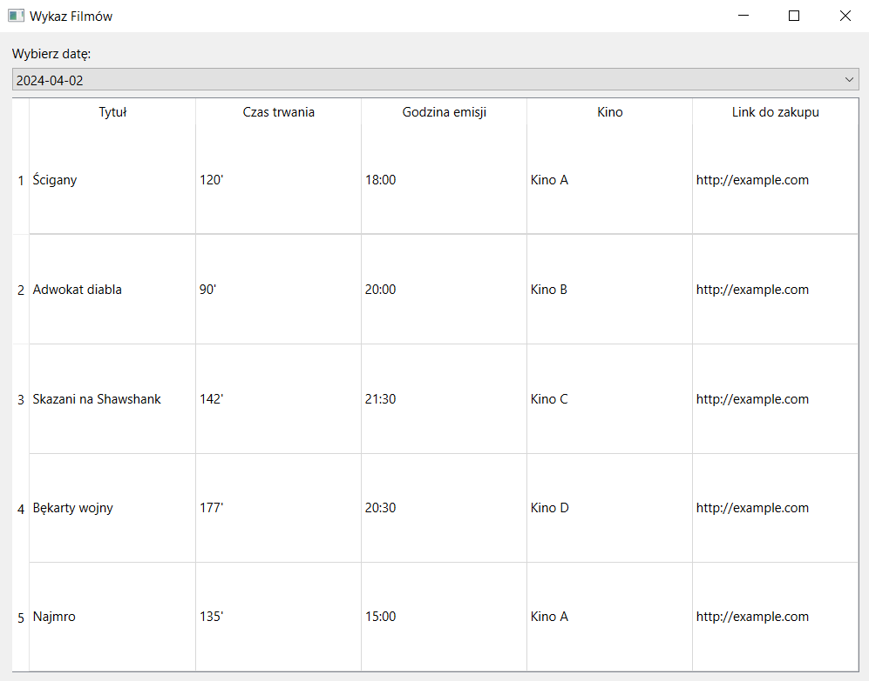
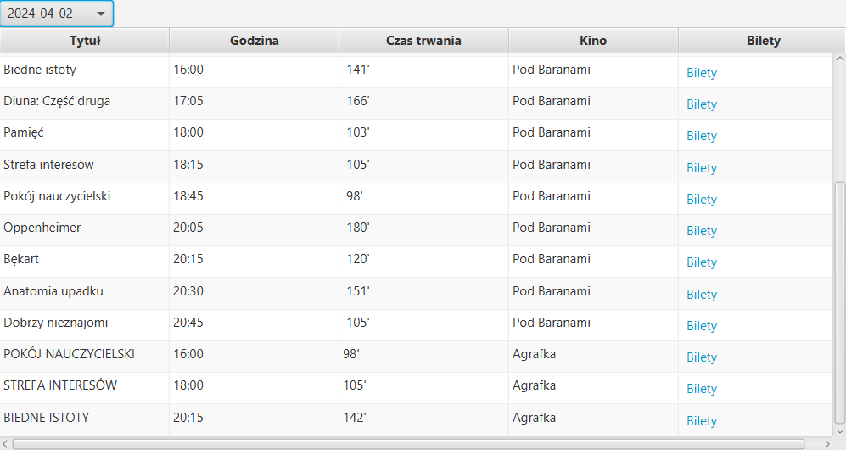
TABELA VS

Slide 10
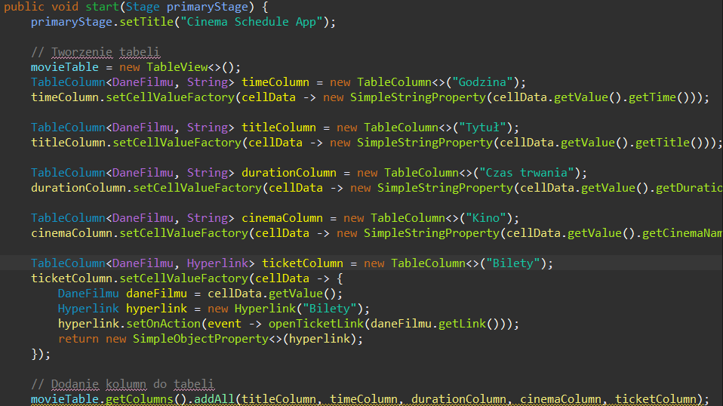
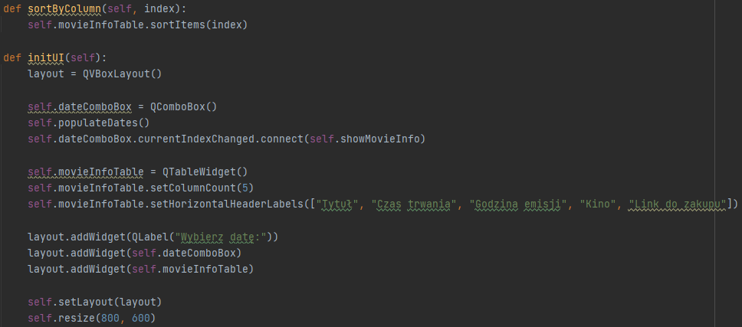
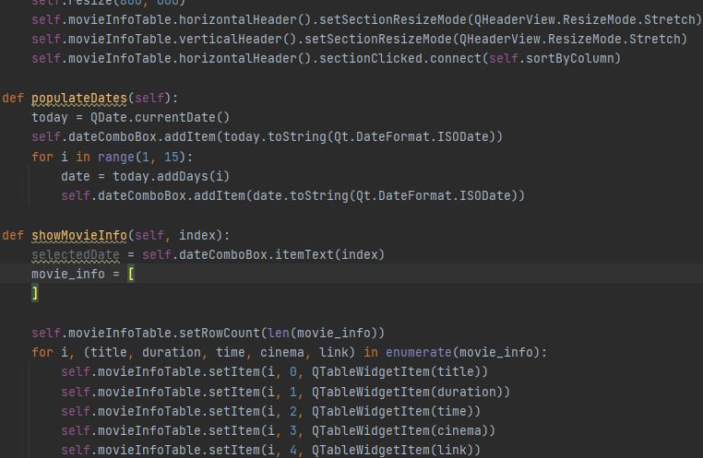
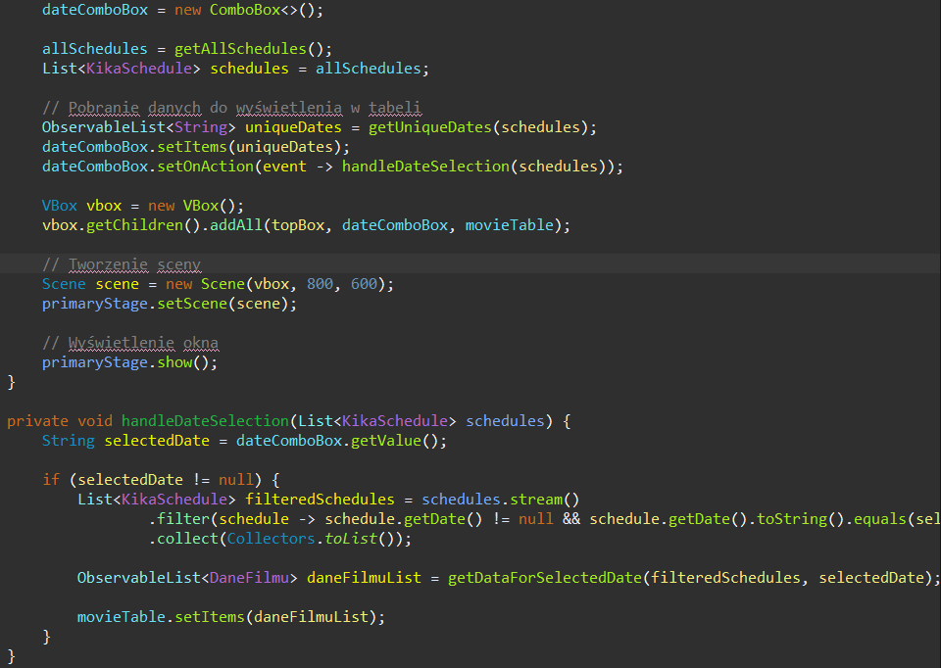

Slide 11
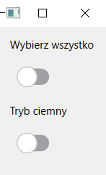
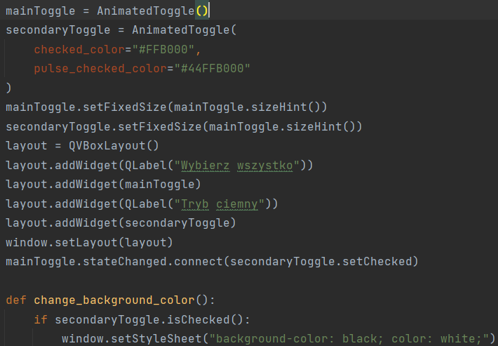
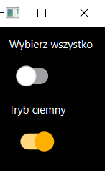
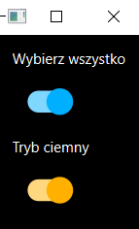
POWIĄZANIE ZDARZEŃ

